Slide 1
Miejski Ośrodek Pomocy Społecznej w Przasnyszu WOLONTARIUSZ ROKU 2019
„Pamiętaj, że kiedykolwiek będziesz potrzebował pomocnej dłoni, znajdziesz ją na końcu własnego ramienia.
Z wiekiem odkryjesz, że masz dwie ręce: jedną do pomagania sobie, a drugą do pomagania innym.”
— Sam Levenson
Przasnysz, ……………2020r.

Slide 2
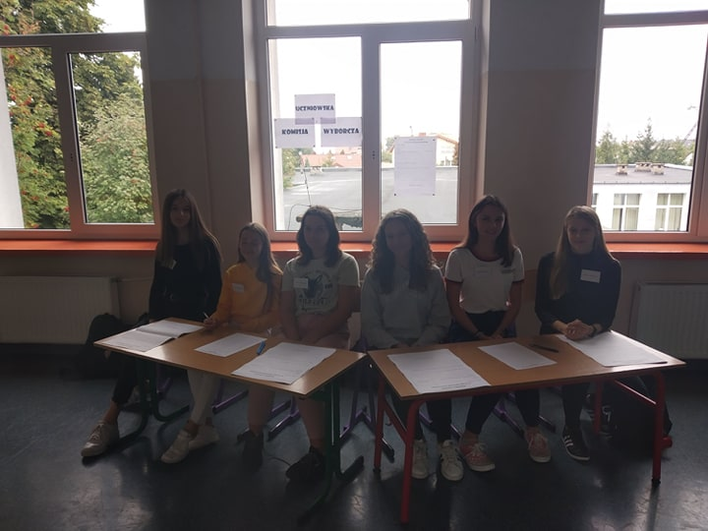
Zuzanna Wiśniewska Wolontariusz Roku 2019 Szkoły Podstawowej nr 1 z Oddziałami Integracyjnymi im. Kawalerów Orderu Uśmiechu w Przasnyszu

Slide 3
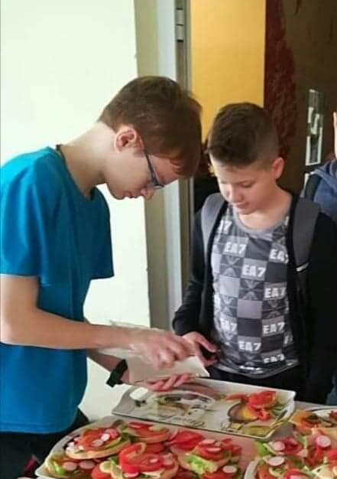
Michał Brykała Wolontariusz Roku 2019 Szkoły Podstawowej nr 2 im. Henryka Sienkiewicza w Przasnyszu

Slide 4
Dominika Kościesza Wolontariusz Szkoły Podstawowej nr 3 w Przasnyszu

Slide 5
Aneta Barbara Abramczyk Wolontariusz Filii nr 1 Miejskiej Biblioteki Publicznej w Przasnyszu

Slide 6
Krystian Niedziałkowski Wolontariusz Niepublicznej Szkoły Podstawowej z Oddziałami Przedszkolnymi Realizującej Program Rehabilitacji „Nasza Szkoła” w Przasnyszu

Slide 7
Renata Dudek Wolontariusz Domu Pomocy Społecznej Zgromadzenia Sióstr Miłosierdzia Św. Wincentego a` Paulo w Przasnyszu

Slide 8
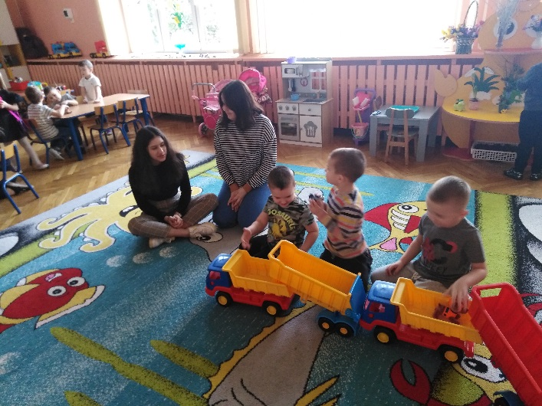
Weronika Jóźwik, Izabela Piotrak i Aleksandra Wódkiewicz Wolontariuszki Miejskiego Przedszkola nr 1 im. Marii Kownackiej w Przasnyszu

Slide 9
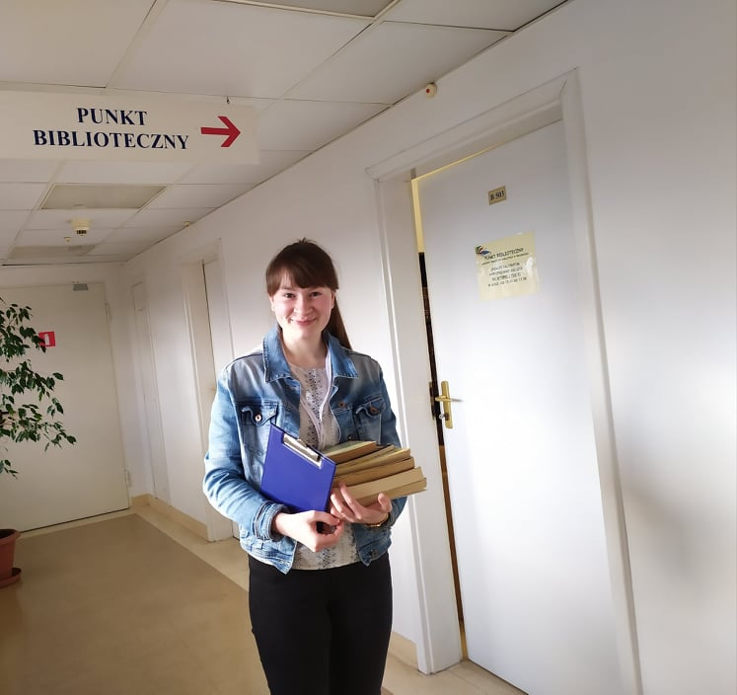
Patrycja Bulicka Wolontariusz Miejskiej Biblioteki Publicznej im. Zofii Nałkowskiej w Przasnyszu

Slide 10
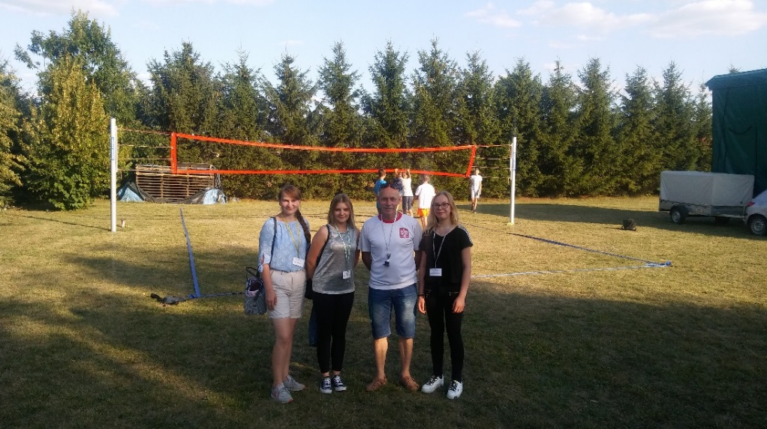
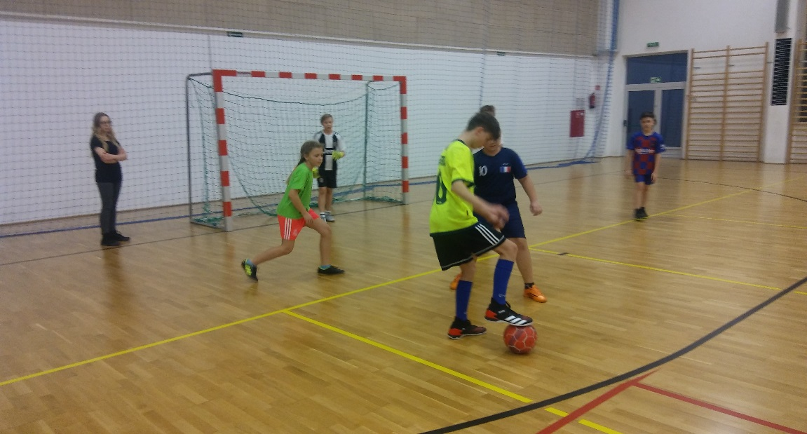
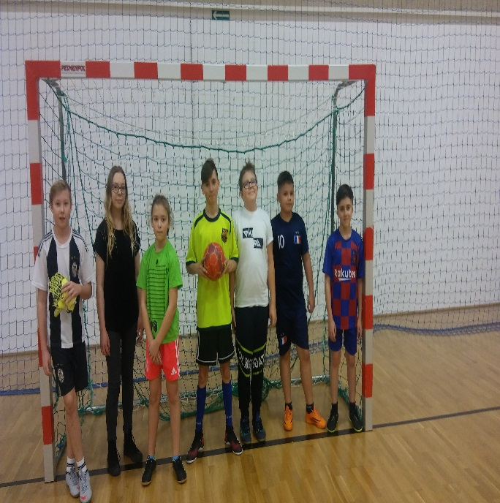
Weronika Dudek Wolontariusz Parafialno – Uczniowskiego Klubu Sportowego „Emmanuel” w Przasnyszu

Slide 11
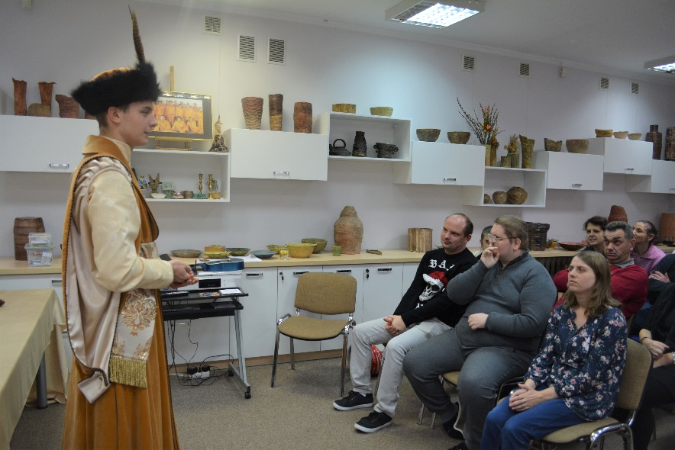
Damian Kowalski Wolontariusz Środowiskowego Domu Samopomocy w Przasnyszu

Slide 12
Martyna Miecznikowska Wolontariusz Szkoły Podstawowej nr 2 im. H.Sienkiewicza w Przasnyszu

Slide 13
Zuzanna Guzowicz i Julia Milewska Wolontariuszki Szkoły Podstawowej nr 3 w Przasnyszu

Slide 14
Magdalena Goździewska i Zuzanna Goździewska Wolontariuszki Szkoły Podstawowej nr 1 im. Kawalerów Orderu Uśmiechu z Oddziałami Integracyjnymi w Przasnyszu

Slide 15
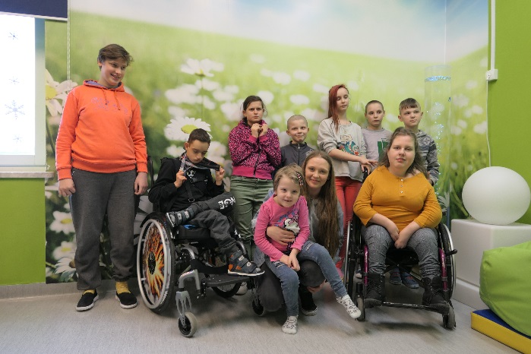
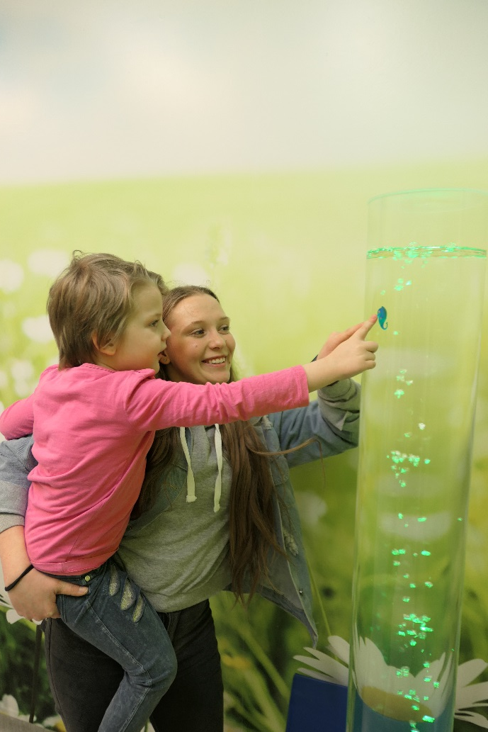
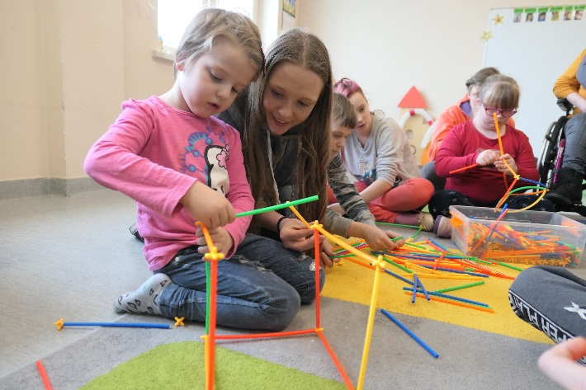
Wiktoria Roman Wolontariusz Szkoły Podstawowej Specjalnej z Oddziałami Przedszkolnymi „JESTEM” w Przasnyszu

Slide 16
Patryk Budnicki Wolontariusz pomagający osobie niepełnosprawnej w rodzinnym domu w Przasnyszu

Slide 17
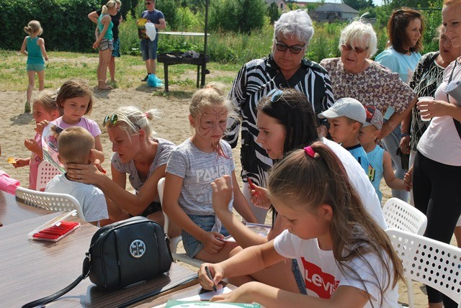
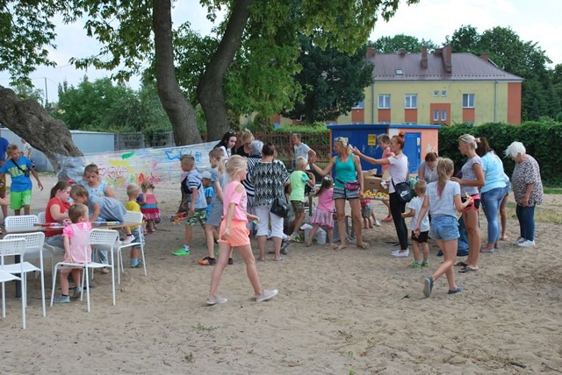
Kaja Katarzyna Kaczyńska Wolontariusz wyróżniający się w wolontariacie akcyjnym

Slide 18
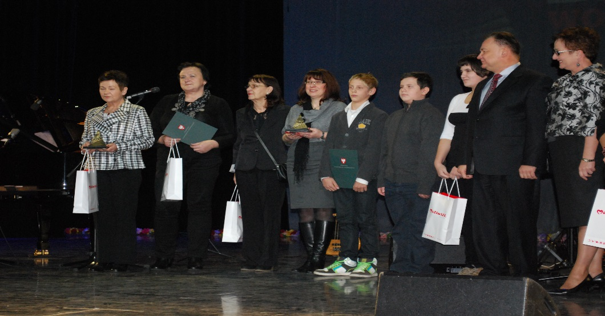
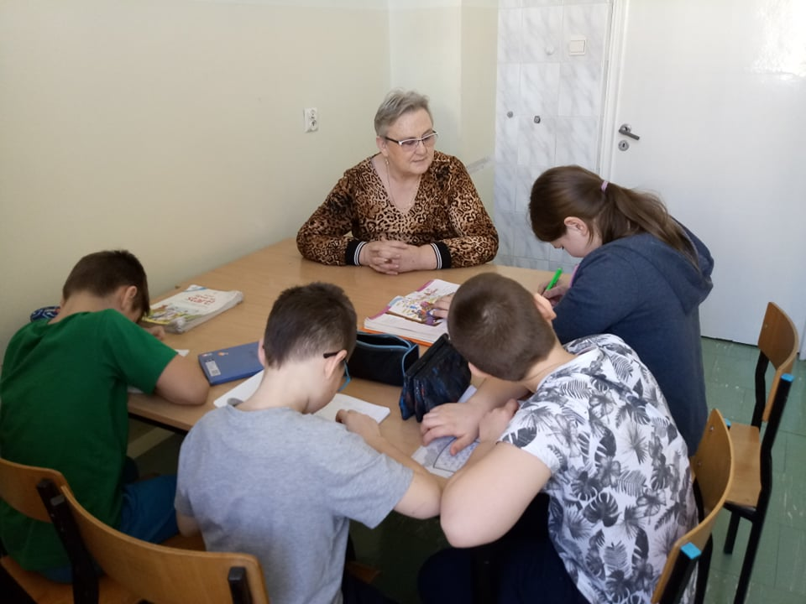
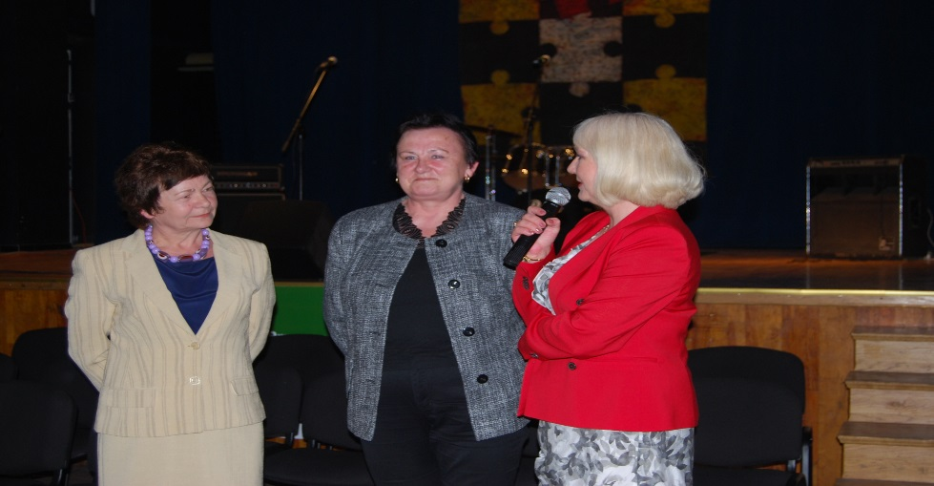
Urszula Hanna Bojarska Wolontariusz z najdłuższym stażem wolontarystycznym

Slide 19
Wojciech Długokęcki Wolontariusz działający w Ośrodku Pomocy Kryzysowej

Slide 20
Miejski Ośrodek Pomocy Społecznej w Przasnyszu WOLONTARIUSZ ROKU 2019
"Życia nie można wybrać, ale można z niego coś zrobić."
Peter Lippert
Przasnysz, Wiosna z pandemią. 2020r.

